Slide 1
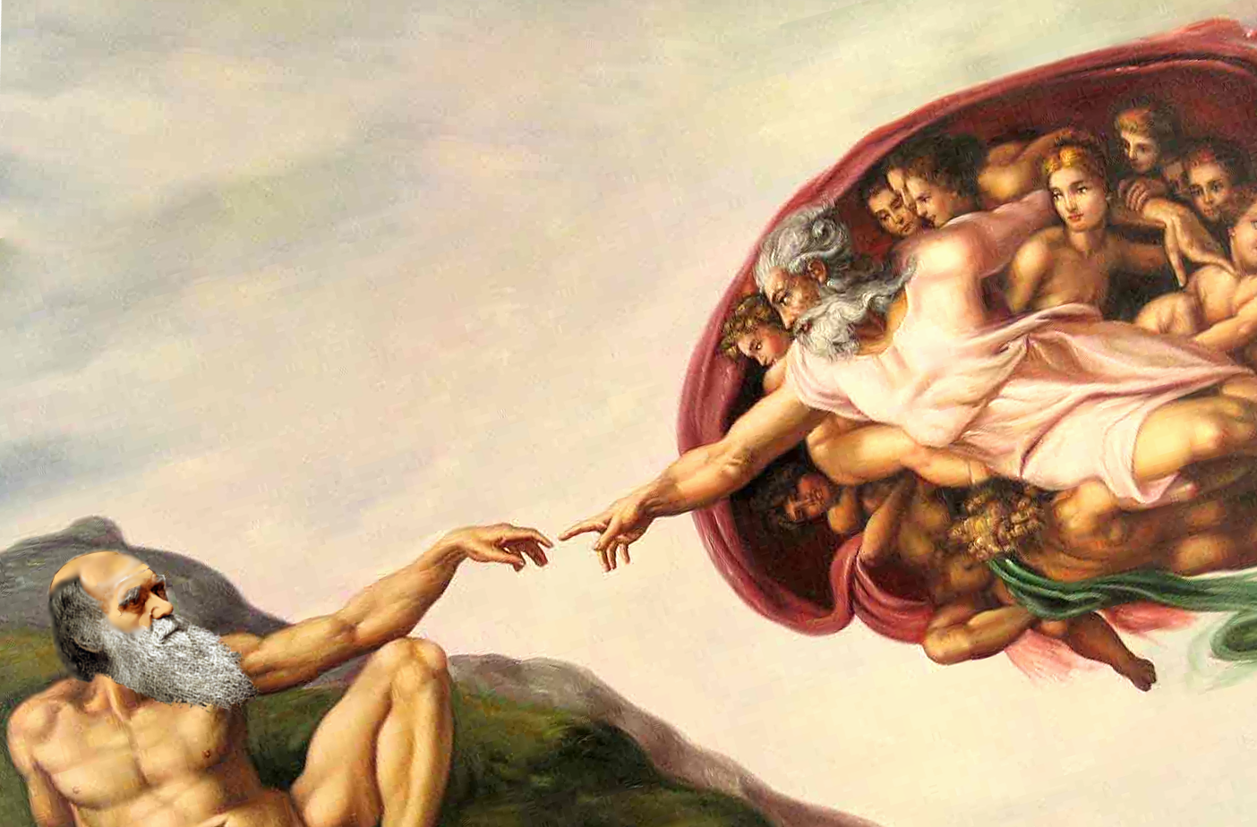
DIOS VERSUS DARWIN ¿Evolución o creación?
Por Enrique Sánchez Motos

Slide 2
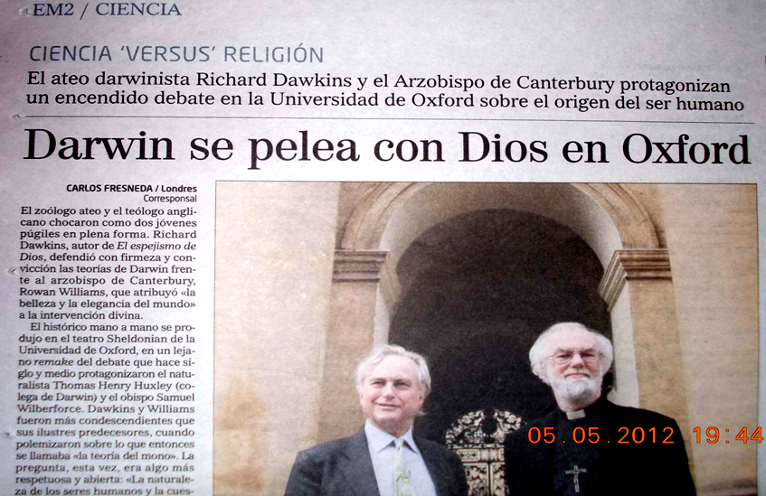
Me temo que Dios perdió por goleada. Hoy jugamos el partido de vuelta…

Slide 3
¿QUÉ SE ENTIENDE POR TEORIA DE LA EVOLUCION?
¿QUÉ ES LA EVOLUCION?
¿QUÉ PRETENDE EXPLICAR LA TEORIA DE LA EVOLUCION?

Slide 4
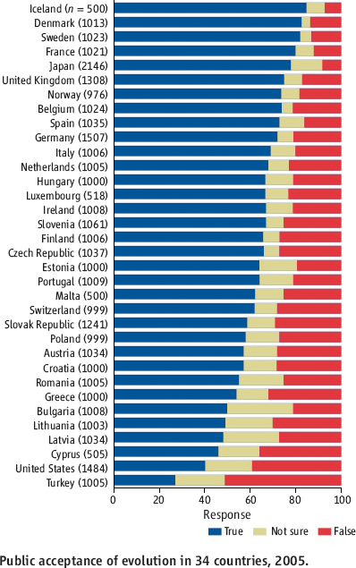

Slide 5
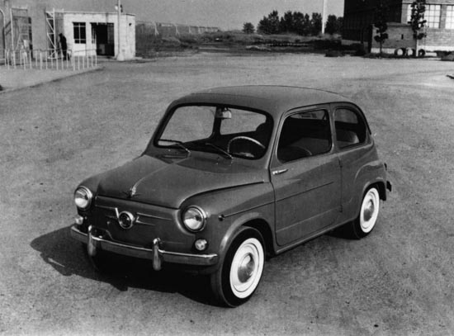
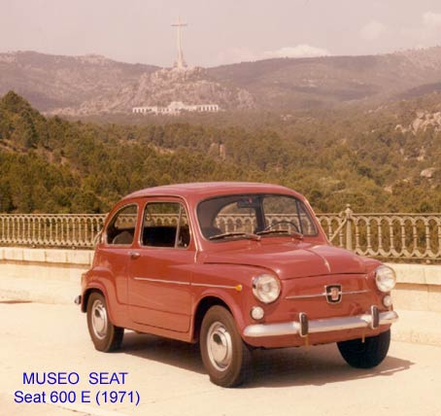
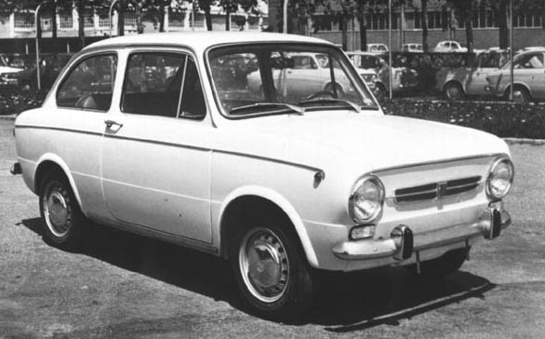
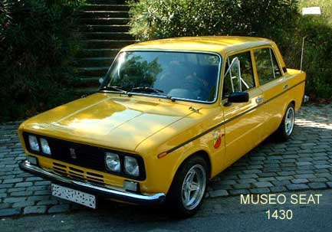
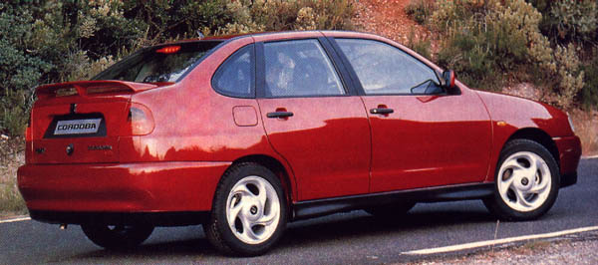
¿QUÉ es LA EVOLUCION?
Veamos algunos ejemplos de evolución

Slide 6
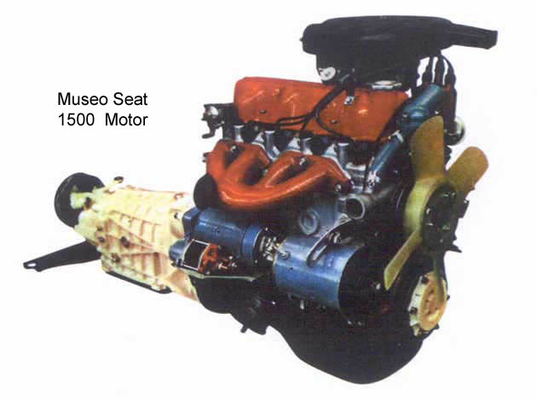
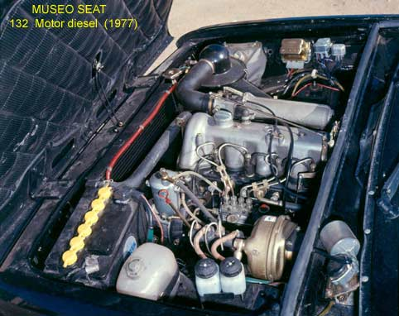
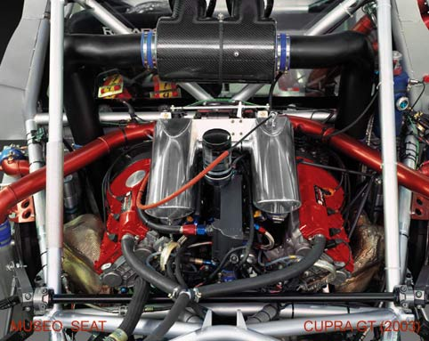
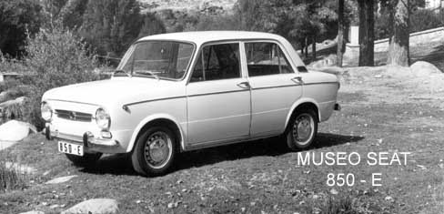
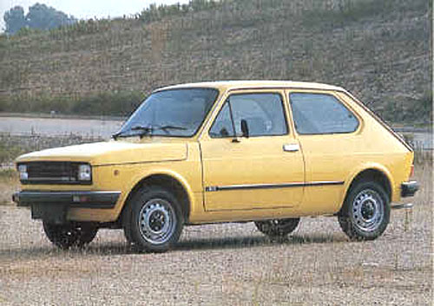
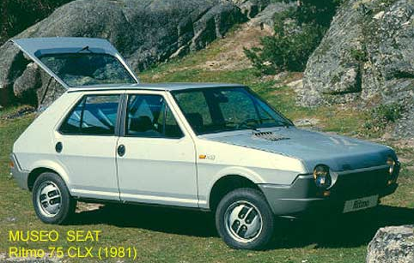

Slide 7
Por tanto, aquí tenemos ejemplos conocidos y más que suficientes que muestran que la evolución es una evidencia… Pero, los evolucionistas dirán que esa no es la evolución de la que ellos hablan. Veamos cómo se desarrolló el pensamiento sobre una posible evolución y, en particular, qué dijo DARWIN…
DESARROLLO CRONOLOGICO DEL PENSAMIENTO SOBRE LA EVOLUCION
1.Carlos LINNEO (1707-1788)
2. LAMARCK (1724-1829)
3. Carlos DARWIN (1809-1882) publicó en 1859
4. MENDEL (1822-1884) publicó en 1866

Slide 8
Carlos LINNEO (1707-1788)
Linneo fue el primero en colocar a los humanos en un sistema de clasificación
biológica. Ubicaba a los humanos bajo homo sapiens, entre los primates, en
La primera edición del Systema naturae. Durante su estancia en Hartecamp
tuvo la oportunidad de examinar algunos monos, identificando algunas
similitudes entre ellos y el hombre. Señalaba que las dos especies básicamente
tienen la misma anatomía y no encontraba ninguna otra diferencia con el
excepción del habla.
Por lo tanto, colocó al hombre y a los monos bajo la misma categoría, Antropomorpha, significando «de forma humana».
Linneo está considerado el creador de la clasificación de los seres vivos o taxonomía. Desarrolló un sistema de nomenclatura binomial (1731) que se convertiría en un clásico, basado en la utilización de un primer término, con la primera letra escrita en mayúscula, indicativa del género y una segunda parte, correspondiente al nombre específico de cada especie descrita, escrita en letra minúscula. Por otro lado, agrupó los géneros en familias, las familias en clases y las clases en reinos.

Slide 9
LAMARCK (1724-1829) Formuló la primera teoría de la evolución. Propuso que la gran variedad de organismos, eran formas estáticas creadas por Dios, habían evolucionado desde formas simples; postulando que los protagonistas de esa evolución habían sido los propios organismos por su capacidad de adaptarse al ambiente.
Las ideas de Lamarck no fueron tenidas en cuenta en su época, aunque su libro Filosofía Zoológica, (1809) donde plasmó su teoría, circuló por Francia y también por Inglaterra, obra a la que tuvo acceso el propio Darwin.
Fue después de formulada la teoría de la Selección Natural cuando los evolucionistas retomaron el pensamiento de Lamarck intentando suplir el vacío que la Selección Natural dejaba al no explicar la fuente de la variabilidad sobre la que tal selección actuaba

Slide 10
Charles DARWIN (1809-1882) (1859 especies y 1871 hombre)
Como de cada especie nacen muchos más individuos de los que pueden sobrevivir, y como, en consecuencia, hay una lucha por la vida, que se repite frecuentemente, se sigue que todo ser, si varía, por débilmente que sea, de algún modo provechoso para él bajo las complejas y a veces variables condiciones de la vida, tendrá mayor probabilidad de sobrevivir y, de ser así, será naturalmente seleccionado. Según el poderoso principio de la herencia, toda variedad seleccionada tenderá a propagar su nueva y modificada forma.
Darwin continuó desarrollando un papel muy activo en las tareas de su parroquia, pero hacia 1849 comenzó a dedicar el tiempo que su familia pasaba en el templo a dar paseos en soledad. Aunque era reticente a manifestar su opinión sobre cuestiones religiosas, en 1879 afirmó que nunca se había considerado un ateo, y que el término agnóstico "sería una descripción más correcta de mi estado de ánimo"

Slide 11
Thomas Henry Huxley (1825-1895)
Fue un biólogo británico, conocido como el Bulldog de Darwin por su defensa de la teoría de la evolución de Charles Darwin.
En su famoso debate en 1860 con el obispo de Oxford, Samuel Wilberforce, cuando el obispo preguntó a él si era heredero del mono de manera materna o paterna, aunque no está recogido lo que respondió de forma exacta, parece que contestó algo así:
"Si tuviera que elegir por antepasado, entre un pobre mono y un hombre magníficamente dotado por la naturaleza y de gran influencia, que utiliza sus dones para ridiculizar una discusión científica y para desacreditar a quienes buscaran humildemente la verdad, preferiría descender del mono”

Slide 12
MENDEL (1822-1884) )
Publicó en 1866 pero sus ideas fueron ignoradas hasta 1900.
Su idea esencial es que los caracteres se transmiten por los genes.
Huxley, el gran defensor de Darwin dijo: “Nosotros pretendemos no
sujetar nuestra fe a una u otra especulación, sino mantener unos
conceptos claros y definidos que puedan ponerse frente a los
hechos y que sean de validez probada.”
Esa misma frase de Huxley, la asumo yo también y afirmo que:
“No pretendo basarme en una u otra especulación, sino mantener
unos conceptos claros y definidos que puedan ponerse frente a los
hechos y que sean de validez probada”

Slide 13
Volvamos ahora al principio…. ¿QUÉ es LA EVOLUCION?
Veamos algunos ejemplos de evolución

Slide 15
Por tanto, aquí tenemos ejemplos conocidos y más que suficientes que muestran que la evolución es una evidencia… Pero, los evolucionistas dirán que esa no es la evolución de la que ellos hablan…
Y tendrán razón porque detrás de esos procesos ha habido
DISEÑADORES INTELIGENTES…

Slide 16
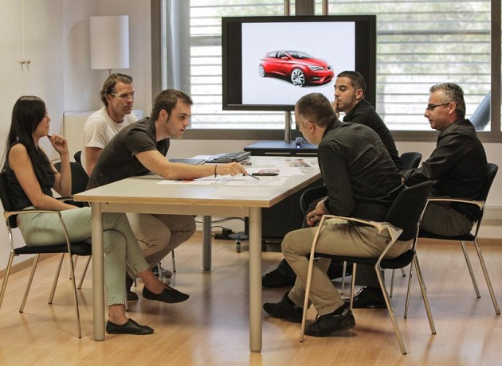
El equipo de diseñadores de SEAT:

Slide 17
En efecto, la hipótesis fundamental de lo que hoy se denomina TEORÍA DE LA EVOLUCIÓN sería como sigue:
La evolución se ha producido por efecto del Azar actuando sobre las Leyes de la Naturaleza en el contexto de la Selección Natural
(Por tanto, no ha habido Diseñadores inteligentes
que la impulsen)

Slide 18
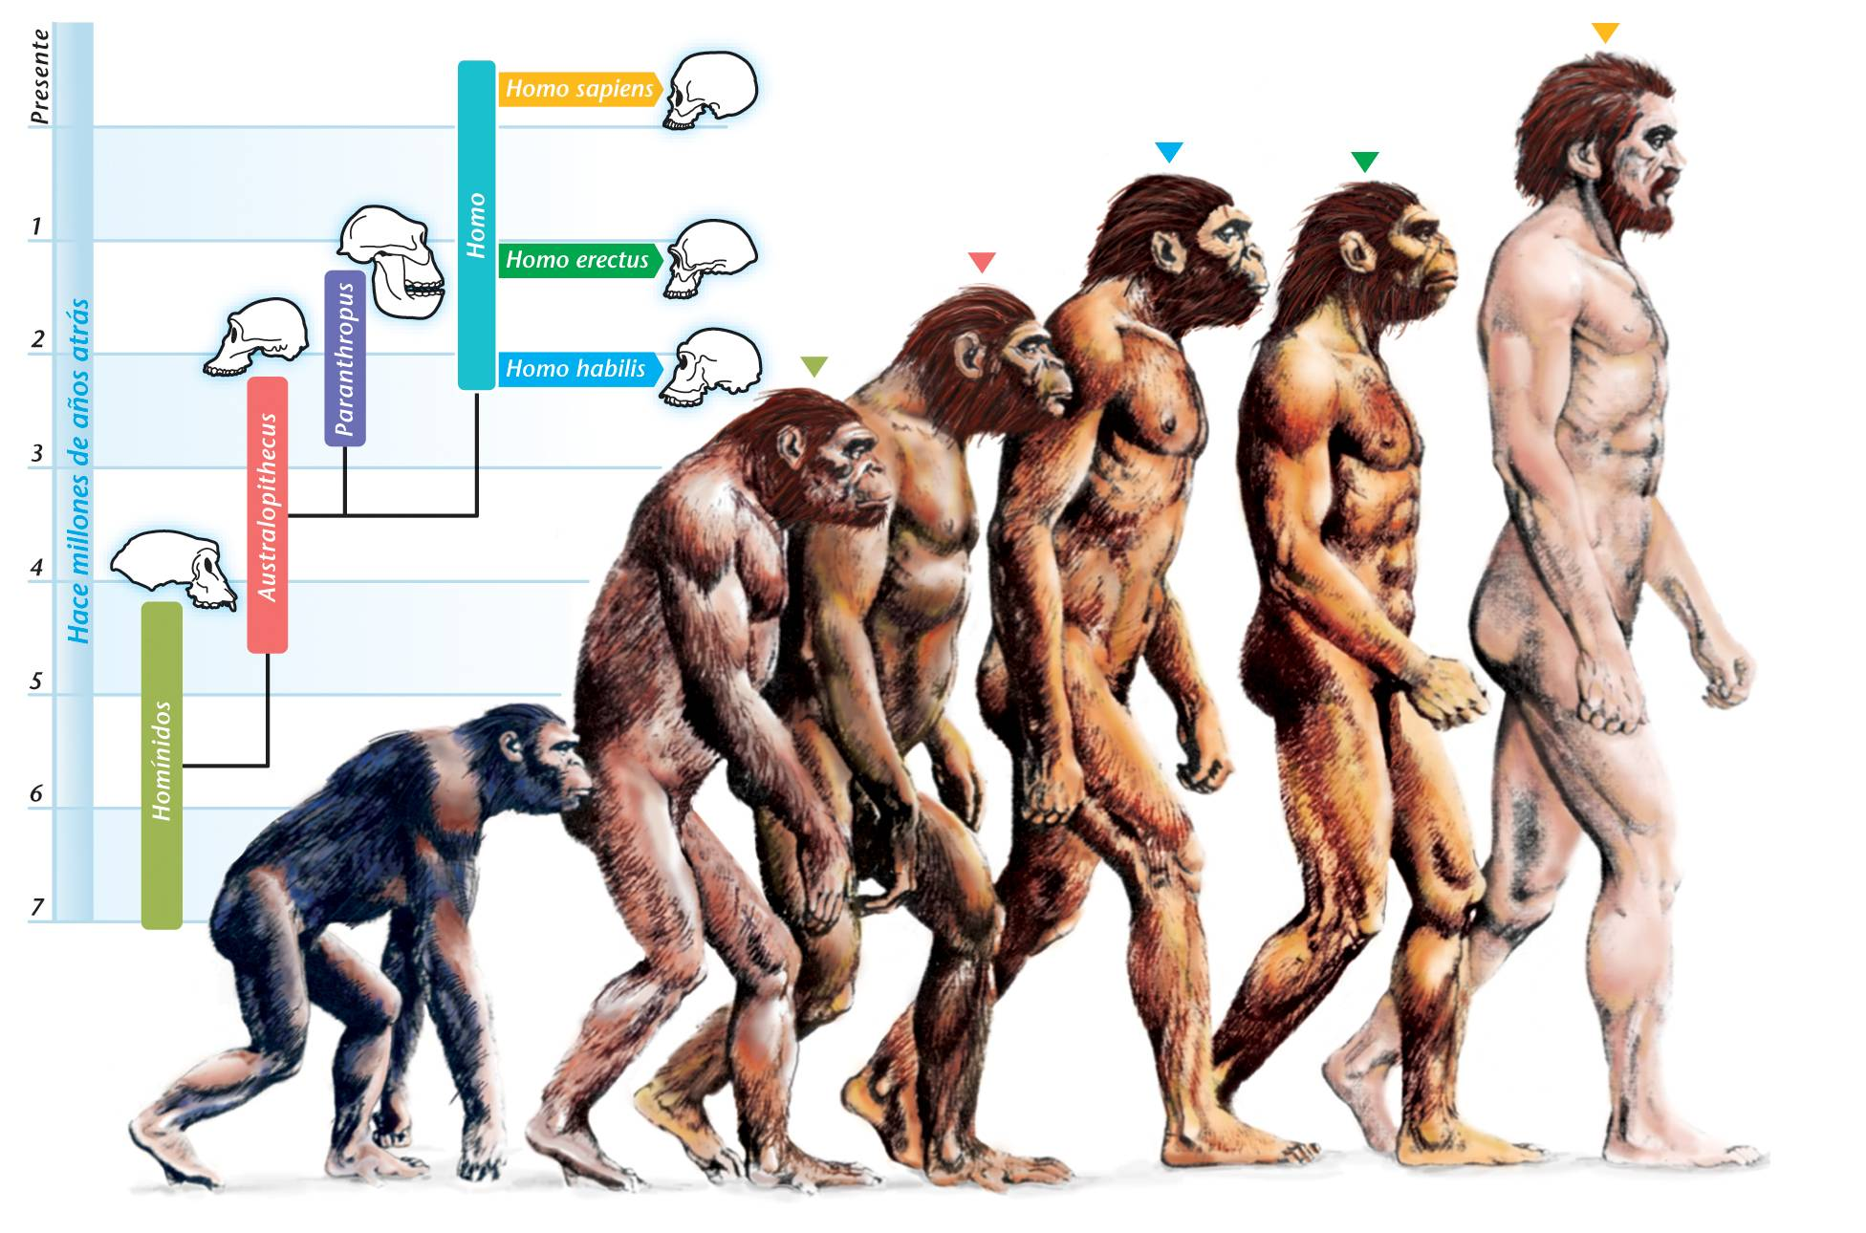
Siglo XX
Cada uno tiene derecho a CREER lo que quiera
Las CREENCIAS no tienen por qué ser racionales.
Las CREENCIAS no tienen por qué ser coherentes con las observaciones realizadas en el mundo físico.

Slide 19
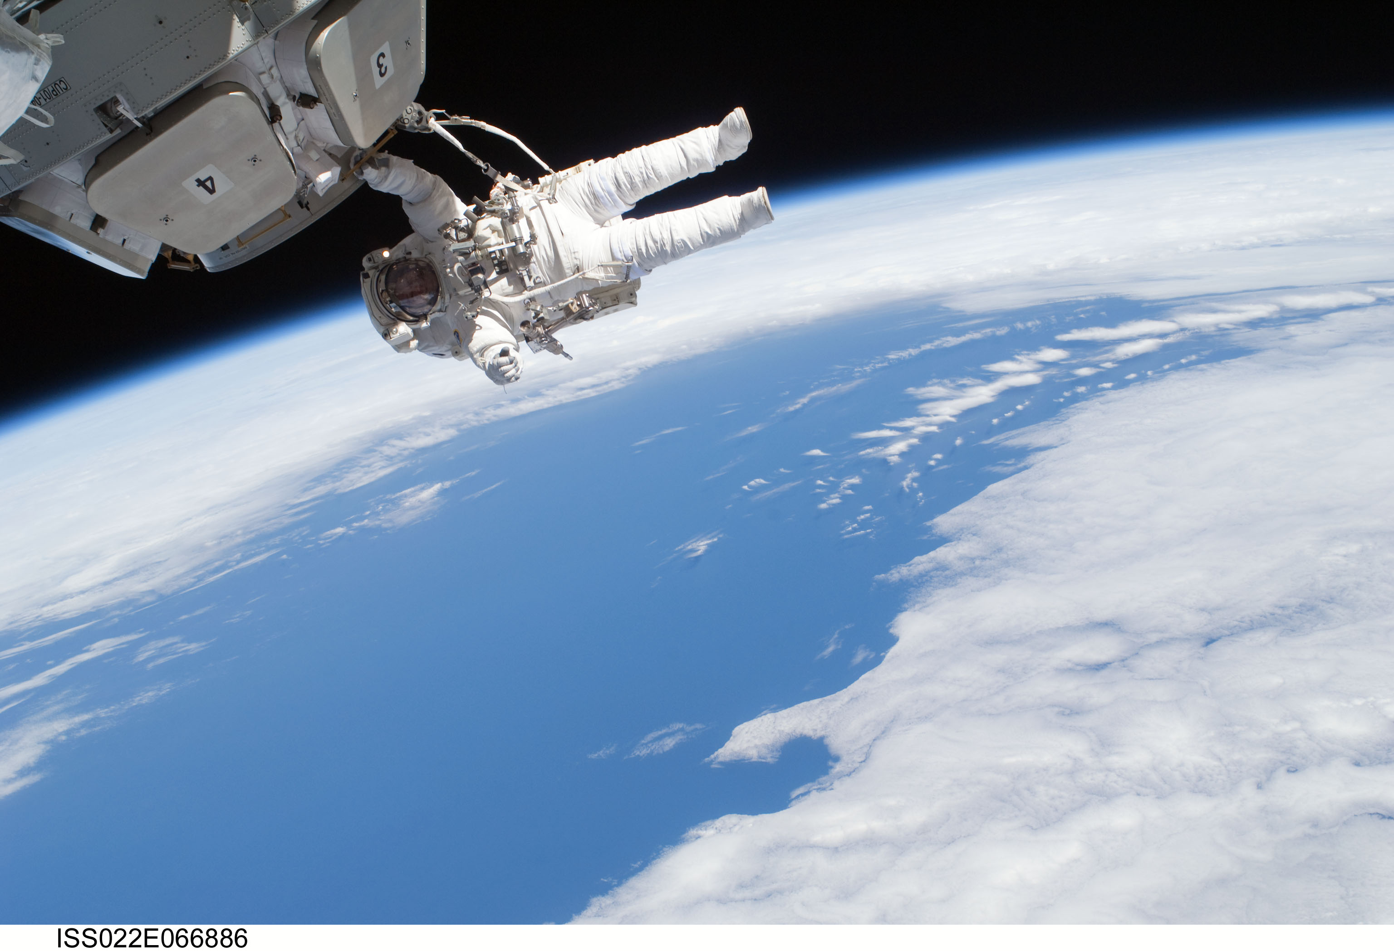
Siglo XX
Conflicto entre RAZÓN y DOGMA
Dogma= doctrina que no admite réplica
Razón= facultad que busca respuestas mediante el uso de la lógica

Slide 20
Siglo XX
Hay CREENCIAS DOGMATICAS Y CREENCIAS NO DOGMATICAS
Hay CREENCIAS basadas en la FE religiosa que son dogmáticas y que no admiten réplica
Hay CREENCIAS basadas en la CIENCIA que son dogmáticas y que no admiten réplica

Slide 21
Huxley, el gran defensor de Darwin dijo: “Nosotros pretendemos no
sujetar nuestra fe a una u otra especulación, sino mantener unos
conceptos claros y definidos que puedan ponerse frente a los
hechos y que sean de validez probada.”
Cuando la hipótesis de partida se explica a través de una teoría y ésta se contrasta científicamente mediante la experimentación o la observación
LA HIPÓTESIS SE CONSIDERA PROBADA
Deja de ser una CREENCIA y se considera una VERDAD CIENTÍFICA

Slide 22
La hipótesis fundamental de la Teoría de la Evolución:
La evolución se ha producido por efecto del Azar,
actuando sobre las Leyes de la Naturaleza, en el
contexto de la Selección Natural
Ramas principales de la ciencia que deben evaluar
la teoría de la evolución:
1º Paleontología
2º Genética
3º Bioquímica

Slide 23
La Paleontología estudia el pasado de la vida en la Tierra
a través de los fósiles.
Complementa las observaciones sobre similitudes morfológicas entre los seres vivos
Desde el punto de vista de la TE, el registro fósil se ha
estrellado contra los llamados “eslabones perdidos”
“El registro fósil no ofrece apoyo alguno al cambio gradual,
las especies nuevas aparecen casi siempre de modo
repentino en el registro fósil, sin eslabones intermedios
con sus antecesores en las rocas más antiguas de la
misma región”. El pulgar del panda 1980 Stephen Jay Gould

Slide 24
La Genética estudia cómo se transmite la herencia
biológica a través de los genes.
Mutaciones genéticas
Micromutaciones
Macromutaciones Equilibrio puntuado
La Genética NO APOYA LA TEORIA DE LA EVOLUCION.
1. La acumulación de micromutaciones en una determinada
dirección, se considera carente de probabilidad
2. No se han conseguido en el laboratorio macromutaciones viables.
3. Decir que se haya producido por azar lo que no se ha conseguido
en el laboratorio, es mera especulación sin fundamento probatorio.

Slide 25
La Bioquímica estudia los componentes químicos
de los seres vivos.
Aminoácidos, Proteínas, DNA, RNA, Enzimas
Los experimentos de Stanley Miller (1953) consiguieron producir, en el laboratorio, por efecto del azar, en una presunta reproducción de la atmósfera primitiva, los aminoácidos esenciales.
Este logro apoya la teoría de la evolución pero ...
Desde entonces, casi 60 años después, NO SE HA LOGRADO PRODUCIR proteínas en el laboratorio, POR EFECTO DE AZAR, mezclando los aminoácidos esenciales.
Para producir proteínas a partir de aminoácidos es necesario usar ENZIMAS como catalizador. Pero las enzimas son proteínas. Se desconoce cómo pudo surgir la primera proteína. El ADN es igualmente un código muy complejo ¿Cómo se ha autoconstruido ese código tan complejo? NO SE SABE.

Slide 26
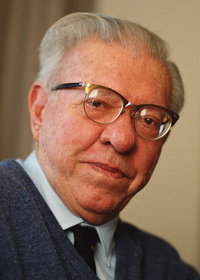
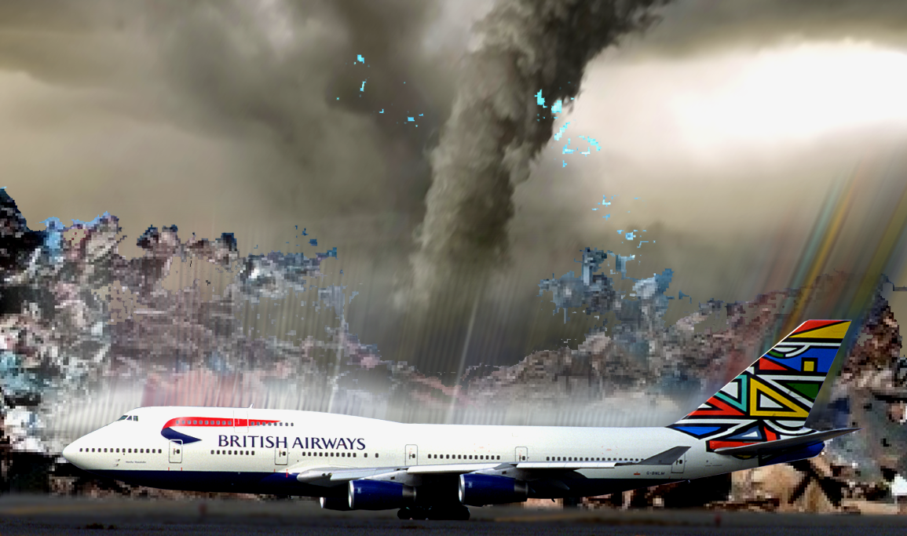
Sir Fred Hoyle, famoso matemático y astrónomo Británico, solía usar analogías para tratar de transmitir la inmensidad del problema.
En una ocasión dijo que suponer que la primera célula se originó por azar es como creer que "un tornado al pasar a través de un desguace de chatarra es capaz de ensamblar un Boeing 747 con todos los materiales que allí había."

Slide 27
También Sir Fred Hoyle, solía usar analogías para tratar de transmitir la inmensidad del problema.
Por ejemplo, Hoyle dijo que
“La probabilidad de la formación de una sola proteína necesaria para la vida es comparable a todo el sistema solar totalmente lleno de ciegos, en el que cada uno de ellos está tratando de armar correctamente el cubo de Rubik y curiosamente todos llegan a solucionarlo al mismo tiempo.” F. Hoyle, ‘The big bang in astronomy’ New Scientist, 92(1280):527, 1981.)
y esto sólo son las probabilidades de lograr una de las más de 400 proteínas de una hipotética célula que los evolucionistas proponen.
Una ‘simple’ bacteria tiene cerca de 2,000 proteínas y son increíblemente complejas.

Slide 28
La realidad es aún más contundente:
No se puede afirmar la probabilidad de un proceso que se desconoce.
LA PROBABILIDAD ES CERO mientras no se conozcan los posibles procesos.

Slide 29
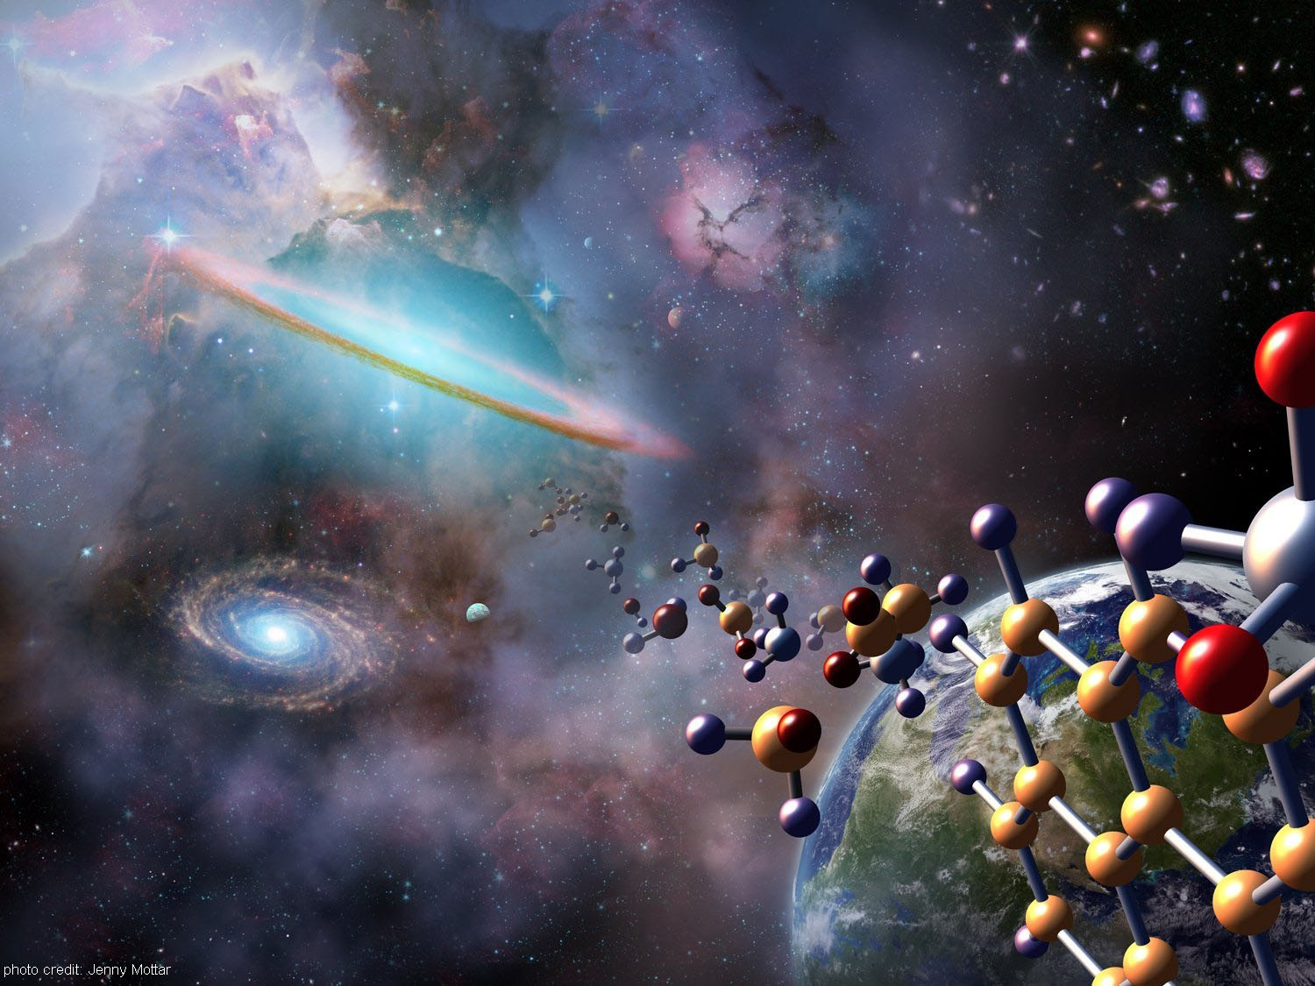
CONCLUSION A FECHA DE HOY
Afirmar que la CIENCIA ha probado que la vida surgió por efecto del AZAR
Afirmar que la CIENCIA ha probado la teoría de la evolución por efecto del AZAR y LA SELECCIÓN NATURAL
ES MERA CREENCIA

Slide 30
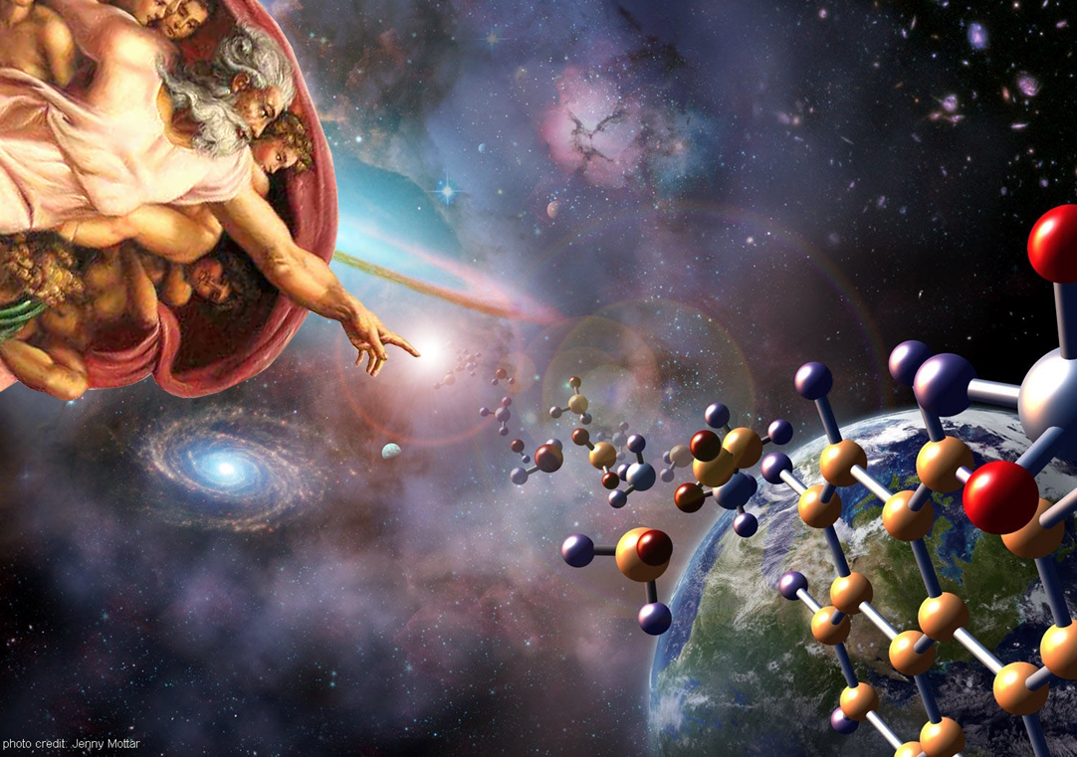
CONCLUSION A FECHA DE HOY
Decir que la CIENCIA descarta un posible papel de DIOS en el origen de la vida y en la evolución
ES UNA FALSEDAD

Slide 31
CONCLUSION A FECHA DE HOY
Lo que se descubra en el futuro, EN EL FUTURO SE VERÁ
En la actualidad no está probada la Teoría de la Evolución.
Es tan solo UNA HIPÓTESIS DE TRABAJO.

